Slide 1
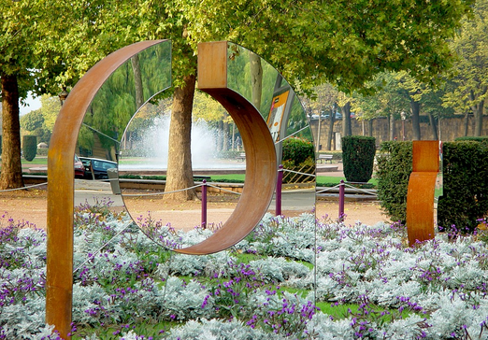

Parcours jeu Metz face au changement climatique

Slide 2
Dans le cadre du projet Ma ville en cartes, deux classes de 5emes du collège Barbot de Metz ont réalisé un travail en Géographie sur la thématique du changement climatique.
L’objectif était d’utiliser un Système d’Information Géographique (uMap - openstreetmap) afin de montrer ce qui a été aménagé à Metz pour faire face au changement climatique.
Les élèves ont choisi de présenter ces aménagements sous forme d’ un parcours-jeu.
Ils ont d’abord effectué des recherches au CDI pour définir ce qu’est le changement climatique et découvrir ses effets.
Puis ils ont travaillé chacun sur un aménagement de la ville : parking vélo, parc, rue végétalisée etc…
Ils sont allés sur le terrain lors d’une sortie accompagnée par Mme Lebras, architecte conseil du CAUE qui leur a proposé une approche sensible de l’ aménagement du territoire.
A l’aide d’un tutoriel , ils ont créé un marqueur, rédigé un texte et inséré une photographie dans uMap pour le site sur lequel ils ont travaillé.
L’ensemble de ces marqueurs balise un parcours ludique qui donne une approche concrète des aménagements de la ville.
Ce travail sera poursuivi en classe de 4e puisqu’il est proposé au collège dans un Enseignement Pratique Interdisciplinaire sur la thématique de la transition écologique et du développement durable.
Marie-Rose Rizzo, professeur d’HGEMC

Slide 3
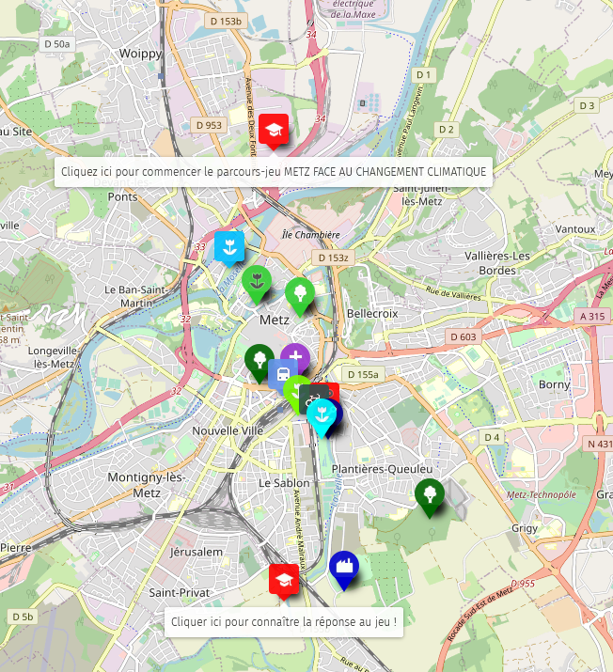
Cliquer sur l’image ci-dessous pour accéder au parcours jeu en ligne réalisé par les élèves de 5e4

Slide 4
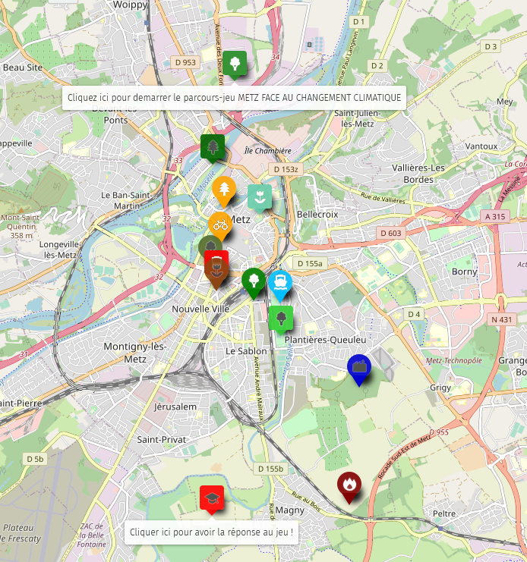
Cliquer sur l’image ci-dessous pour accéder au parcours jeu en ligne réalisé par les élèves de 5e3

Slide 5
Bibliographie, sitographie :
https://geo.metzmetropole.fr/
http://umap.openstreetmap.fr/fr/
https://www.youtube.com/watch?v=j7o96lUxN6o
Rapport de la visite de terrain, septembre 2019, Metz capitale de la biodiversité

